Slide 1
God de Heilige Geest
Die Heere is en levend maakt

Slide 2

Opening
Zingen
Psalm 25:2 of 119:9
Bidden
Bijbellezen
Johannes 16:5-15
Notes:
Bij de Psalmen kan er een keuze worden gemaakt.

Slide 3

Bijbelstudie
1. Lezen > Je stelt jezelf de vraag: Wat staat er?
2. Luisteren > Je stelt jezelf de vraag: Wat betekent het?
3. Leren > Je stelt jezelf de vraag: Hoe beïnvloedt dit mijn leven?
Notes:
Bijbelstudie
De Heere Jezus gaat de aarde verlaten. Hij vertelt dit aan Zijn discipelen. Toch heeft het nut dat Hij weggaat, zo maakt Hij duidelijk. Hij zal de Trooster, de Helper, sturen. Deze Trooster is de Heilige Geest. Hij zal de wereld overtuigen van haar zonde van ongeloof, van de gerechtigheid en onschuldigheid van de Heere Jezus en van het oordeel waarmee de duivel geoordeeld is. De wereld, daar hoor jij ook bij! Ook jij moet overtuigd worden van deze drie dingen. De Heilige Geest is de Geest van de waarheid. Hij wil jou duidelijk maken wat de waarheid is. Wat Hij zal leren heeft Hij van Christus Zelf, Hij Die de Waarheid is. Hij wil graag Christus verheerlijken, Hem grootmaken. Ook in jouw leven. Dan wordt Hij zo heerlijk voor je. Net als een meisje veel van haar vriend houdt, zo houd jij dan veel van Hem. Je bent vol van Hem. Dat wil de Geest!
Vragen
Waarom begint de Heere Jezus over de Heilige Geest te vertellen?
De Heere Jezus is wel in de hemel, maar er is een Trooster, een Helper op aarde. Ervaar jij dat ook?
Van welke drie dingen overtuigt de Heilige Geest? Probeer het in eigen woorden te zeggen.
Bedenk wat ‘zonde’ is. Kijk daarna nog eens naar Johannes 16:9. Wat leer je hiervan over wat zonde is?
De Geest wil Christus verheerlijken. Hoe verheerlijk jij Christus? (Als catechisanten aangeven dat ze Christus niet verheerlijken, geef dan aan dat ze Hem dus verdriet doen; er is geen middenweg. Laat dit eventueel ook concreet benoemen.)

Slide 4
Bijbelstudie
Waarom begint de Heere Jezus over de Heilige Geest te vertellen?
De Heere Jezus is wel in de hemel, maar er is een Trooster, een Helper op aarde. Ervaar jij dat ook?
Van welke drie dingen overtuigt de Heilige Geest? Probeer het in eigen woorden te zeggen.
Bedenk wat ‘zonde’ is. Kijk daarna nog eens naar Johannes 16:9. Wat leer je hiervan over wat zonde is?
De Geest wil Christus verheerlijken. Hoe verheerlijk jij Christus? (Als catechisanten aangeven dat ze Christus niet verheerlijken, geef dan aan dat ze Hem dus verdriet doen; er is geen middenweg. Laat dit eventueel ook concreet benoemen.)
Notes:
Bijbelstudie
De Heere Jezus gaat de aarde verlaten. Hij vertelt dit aan Zijn discipelen. Toch heeft het nut dat Hij weggaat, zo maakt Hij duidelijk. Hij zal de Trooster, de Helper, sturen. Deze Trooster is de Heilige Geest. Hij zal de wereld overtuigen van haar zonde van ongeloof, van de gerechtigheid en onschuldigheid van de Heere Jezus en van het oordeel waarmee de duivel geoordeeld is. De wereld, daar hoor jij ook bij! Ook jij moet overtuigd worden van deze drie dingen. De Heilige Geest is de Geest van de waarheid. Hij wil jou duidelijk maken wat de waarheid is. Wat Hij zal leren heeft Hij van Christus Zelf, Hij Die de Waarheid is. Hij wil graag Christus verheerlijken, Hem grootmaken. Ook in jouw leven. Dan wordt Hij zo heerlijk voor je. Net als een meisje veel van haar vriend houdt, zo houd jij dan veel van Hem. Je bent vol van Hem. Dat wil de Geest!

Slide 5
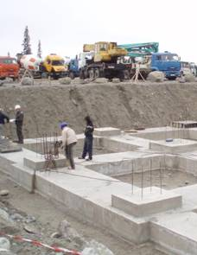
Binnenkomer
Notes:
Je ziet in je boek een afbeelding van een fundament. Het fundament is al een hele poos geleden gelegd. Hard is er gewerkt om onder de grond sterke funderingen te maken. Maar daarmee staat het huis er nog niet. Sterker nog: er is nog niets van het huis te zien. Wat is er nog voor nodig? Laat de jongeren allerlei materialen opnoemen en schrijf deze op. Maar ook daarmee is het nog steeds geen huis. Er zijn mannen nodig die de stenen gaan gebruiken om muren op die fundamenten te gaan bouwen. Dit beeld kun je gebruiken om te begrijpen waarom de Heilige Geest nodig is. De Vader heeft van eeuwigheid de fundamenten al gelegd: Hij koos mensen uit en gaf Zijn Zoon. De Zoon, Jezus, heeft alle materialen klaargelegd: Hij stierf zodat jouw zonden vergeven kunnen worden en je een nieuw leven kunt krijgen. Maar nu gebeurt er niets als niet de Heilige Geest die materialen gaat gebruiken door op dat fundament te bouwen. Hij gaat alles wat Christus verdiend heeft toepassen. Het is nodig dat Hij werkt!

Slide 6
Doelen
Ik weet dat de Heilige Geest een persoon is Die ook echt God is.
Ik besef dat alleen de Heilige Geest mij geestelijk levend kan maken.
Ik kan de Heilige Geest een plaats geven in mijn persoonlijk gebed.

Slide 7
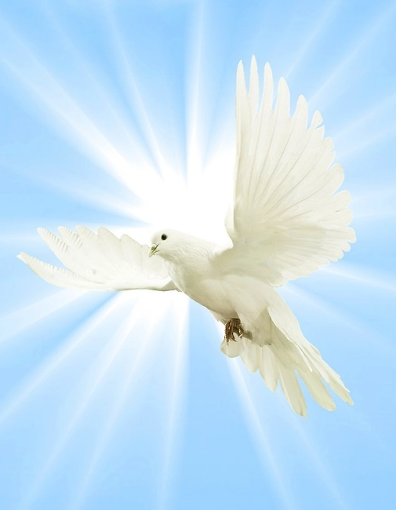
Begrip: Een persoon
Wie is de Heilige Geest?
Begrip: Een persoon
Notes:
De Heilige Geest is een Persoon, net zoals God de Vader en God de Zoon.

Slide 8
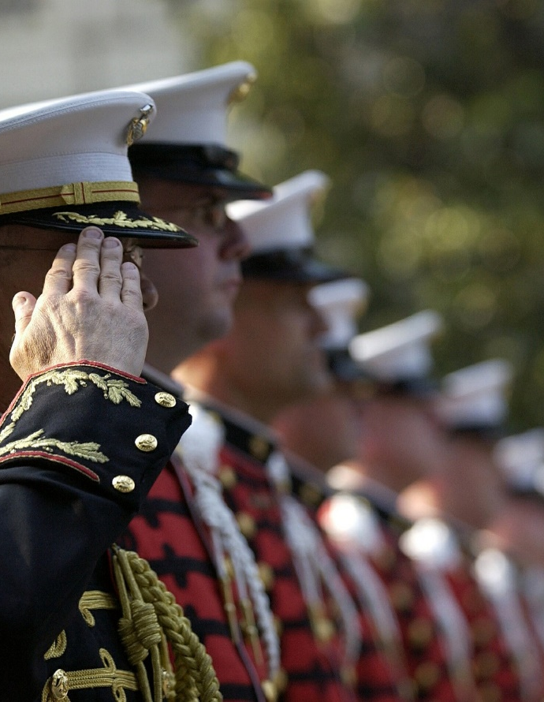
Begrip: God
Hoe weten we dat de Heilige Geest ook God is?
Wat moeten we aan de Heilige Geest geven?
Begrip: God
Notes:
De Bijbel stelt de Heilige Geest op één lijn met God de Vader en God de Zoon. Denk aan het dopen: in de Naam des Vaders, en des Zoons en des Heiligen Geestes.
De Heilige Geest is Goddelijke eer waard.

Slide 9
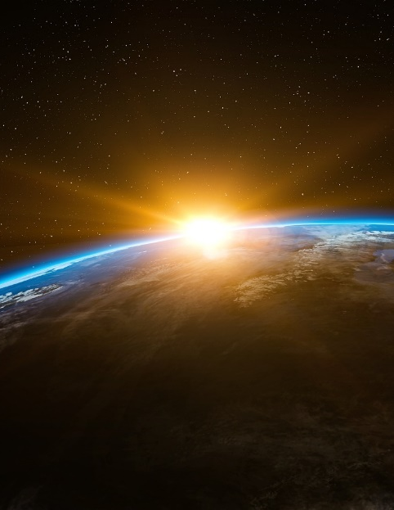
Begrip: Levend maken
Hoe worden we van nature geboren?
Wie kan ons veranderen?
Begrip: Levend maken
Notes:
We haten God en hebben de zonde lief.
De Heilige Geest kan ons veranderen.

Slide 10
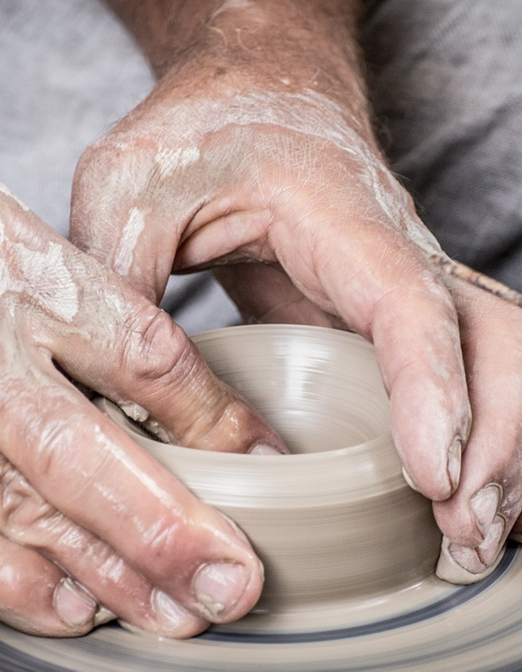
Begrip: Zijn werk
Wat leer je als de Heilige Geest komt?
Hoe leer je dat?
Wie ben jezelf?
Wie is God?
Op Wie richt de heilige Geest je blik?
Begrip: Zijn werk
Notes:
Je leert jezelf kennen en God.
Door het Woord van God.
De Heilige Geest leert je zien wie jezelf bent. Hij leert je je zonden zien. Hij laat je zien dat heel je hart zondig is.
God is heilig, liefde en genade.
Op de Heere Jezus, Die Zijn leven gaf om zondaren zalig te maken.

Slide 11
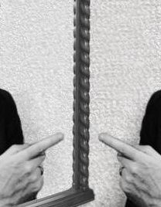
Begrip: Persoonlijk
Wat kan Gods kind zeggen?
Wat heeft de Heilige Geest belooft in je doop?
Begrip: Persoonlijk
Notes:
Dat de Heilige Geest aan hem is gegeven.
De Heilige Geest heeft bij je doop belooft dat hij in jou wil werken.

Slide 12
Verwerkingsvragen
Maak de verwerkingsvragen op bladzijde 79.

Slide 13
Samenvatting
De Heilige Geest is God
De Heilige Geest is Goddelijke eer waard
De Heilige Geest maakt dode zondaren levend
De Heilige Geest leert wie jezelf bent en wie God is
De Heilige Geest heeft beloofd dat Hij in je zal werken.

Slide 14

Huiswerk volgende keer

Slide 15
Verwerkingsopdracht
Waarom zal er over de Heilige Geest zo weinig worden gesproken?
Praat er over in tweetallen en schrijf je antwoord op bij de aantekeningen op pagina 80.
Deel het met de grote groep.
Notes:
Geef voor deze opdracht 3 minuten de tijd.

Slide 16

Stelling
Je kunt niet zonder de Heilige Geest in het christelijk geloof!
Stelling

Slide 17

Bespreekopdracht
Leg uit waarom in de geloofsbelijdenis van Nicea wordt gesproken over de Heilige Geest als: ‘Die Heere is en levend maakt’.
Schrijf het op pagina 80.
Bespreekopdracht

Slide 18
Woordweb

Slide 19
Verhaal

Slide 20
Alternatieve binnenkomer (1)/Woordweb

Slide 21
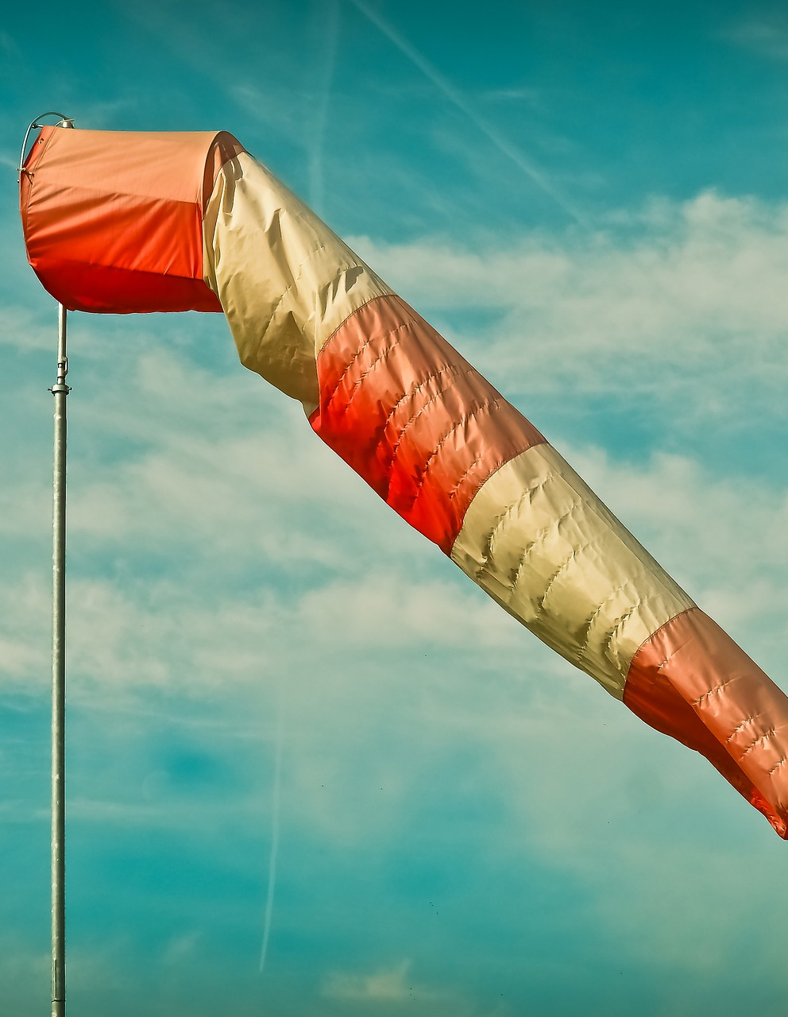
Alternatieve binnenkomer (2)
Wat ervaar jij van het werk van de Heilige Geest?
Notes:
Als alternatieve introductie (in plaats van het woordweb) zou gevraagd kunnen worden wat de catechisanten in hun leven ervaren van het werk van de Heilige Geest.

Slide 22

Alternatieve binnenkomer (3)
Wie is voor jou de belangrijkste uit de drie-eenheid?
Wat hebben de verschillende Personen met elkaar te maken?
Notes:
Een andere optie is om de catechisanten aan de drie-eenheid te herinneren en te vragen 1) wie er voor hen het belangrijkste is en 2) wat de verschillende Personen met elkaar te maken hebben. De antwoorden kunnen met elkaar vergeleken worden, met specifiek aandacht voor de waarschijnlijk minder belangrijk gevonden Heilige Geest.

Slide 23
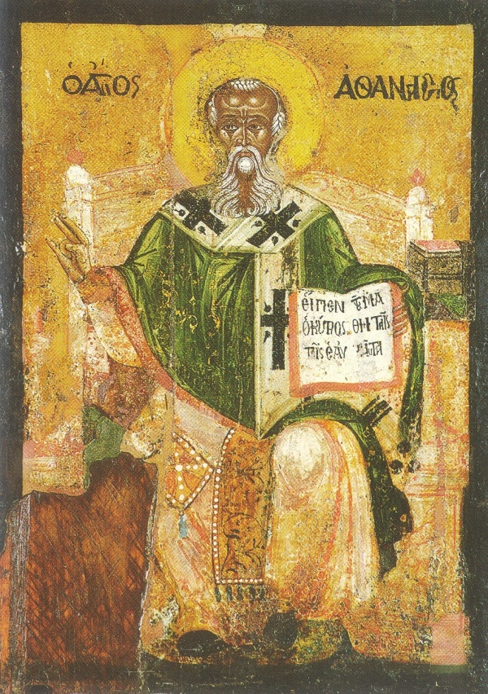
Alternatieve verwerkingsopdracht (1)
Hoeveel aandacht is er in de geloofsbelijdenis van Athanasius en Niceá voor het werk van de Heilige Geest?
Alternatieve verwerkingsopdracht (1)
Notes:
Laat de catechisanten de geloofsbelijdenissen van Athanasius en Nicéa lezen. Hoeveel aandacht is hierin voor het werk van de Heilige Geest.

